Slide 1
ПРОГНОЗ ВЫПАДЕНИЯ СУММАРНОГО КОЛИЧЕСТВА ОСАДКОВ НА ТЕРРИТОРИИ ЮФО (ИР «Ventusky»)
(от 01.12.2019 на 02-04.12.2019)
Волгоград
Ростов-на-Дону
Астрахань
Краснодар
Ставрополь
Севастополь
Сочи
Владикавказ
Махачкала

Slide 2
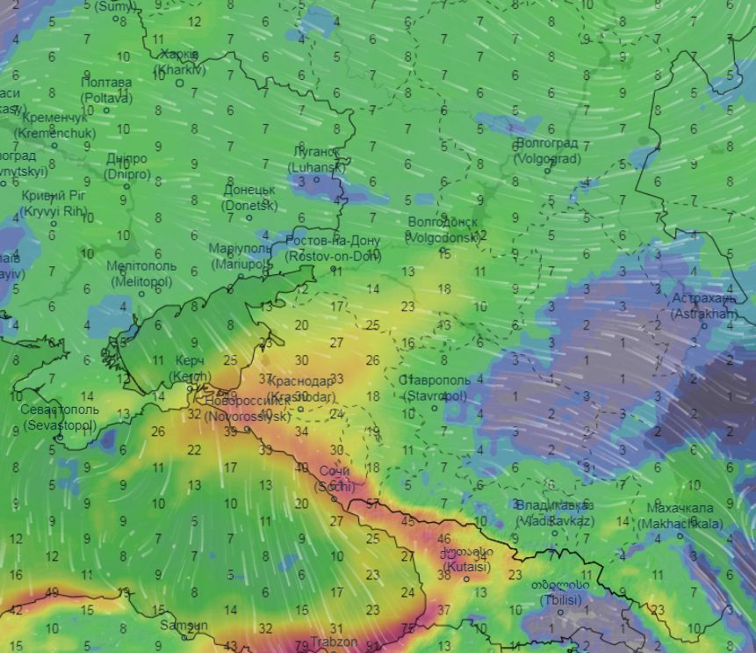
ПРОГНОЗ СУММАРНЫХ ОСАДКОВ НА ТЕРРИТОРИИ ЮФО (ИР «Ventusky»)
(от 01.12.2019 на 01-03.12.2019)
Волгоград
Ростов-на-Дону
Астрахань
Краснодар
Ставрополь
Севастополь
Сочи
Владикавказ
Махачкала

Slide 3
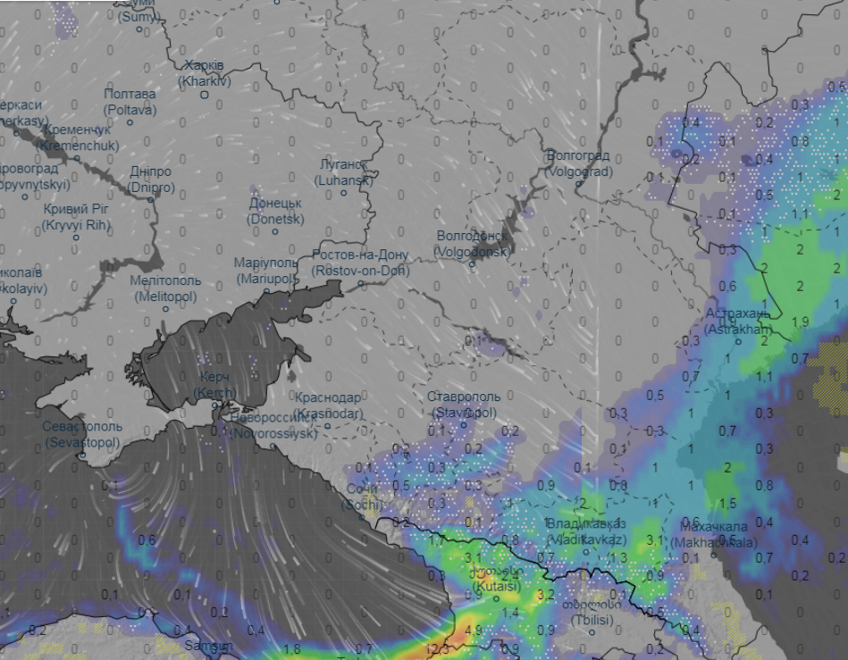
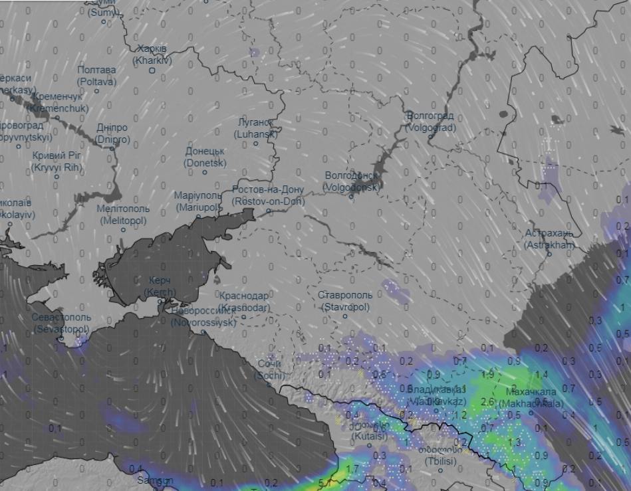
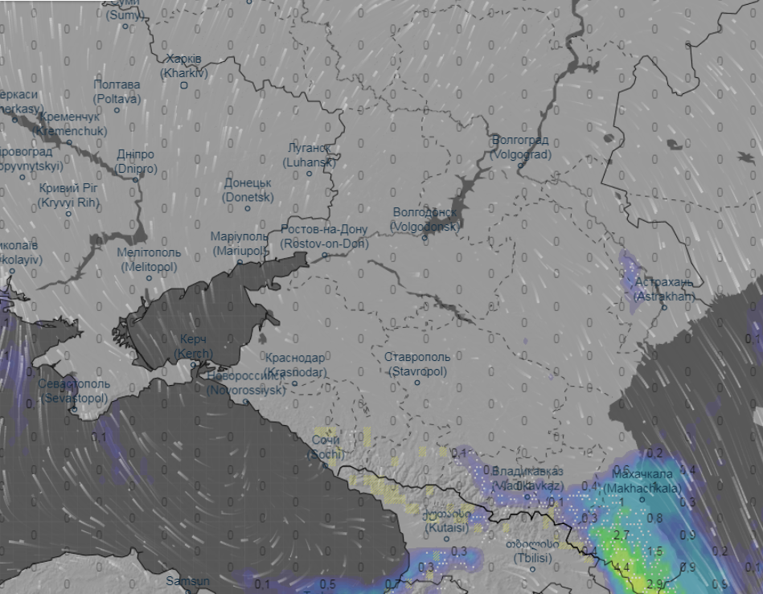
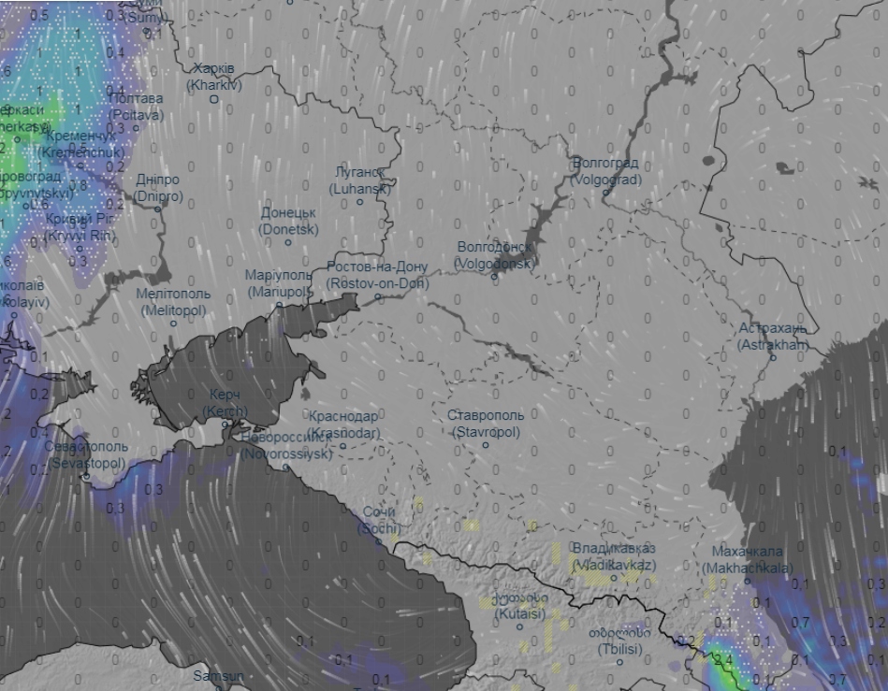
ПРОГНОЗ ВЫПАДЕНИЯ ОСАДКОВ НА ТЕРРИТОРИИ ЮФО
(от 01.12.2019 на 02.12.2019)
06.00 02.12.2019
12.00 02.12.2019
Волгоград
Волгоград
Ростов-на-Дону
Ростов-на-Дону
Астрахань
Астрахань
Краснодар
Ставрополь
Краснодар
Ставрополь
Севастополь
Севастополь
Сочи
Владикавказ
Махачкала
Сочи
Владикавказ
Махачкала
18.00 02.12.2019
24.00 02.12.2019
Волгоград
Волгоград
Ростов-на-Дону
Ростов-на-Дону
Астрахань
Астрахань
Краснодар
Ставрополь
Краснодар
Ставрополь
Севастополь
Севастополь
Сочи
Владикавказ
Сочи
Владикавказ
Махачкала
Махачкала

Slide 4
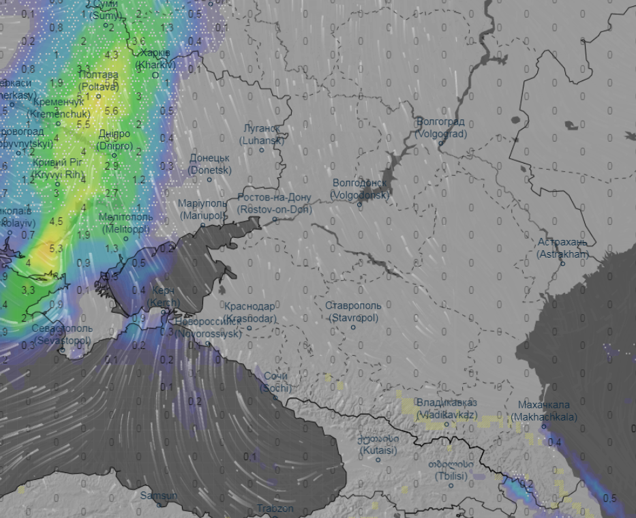
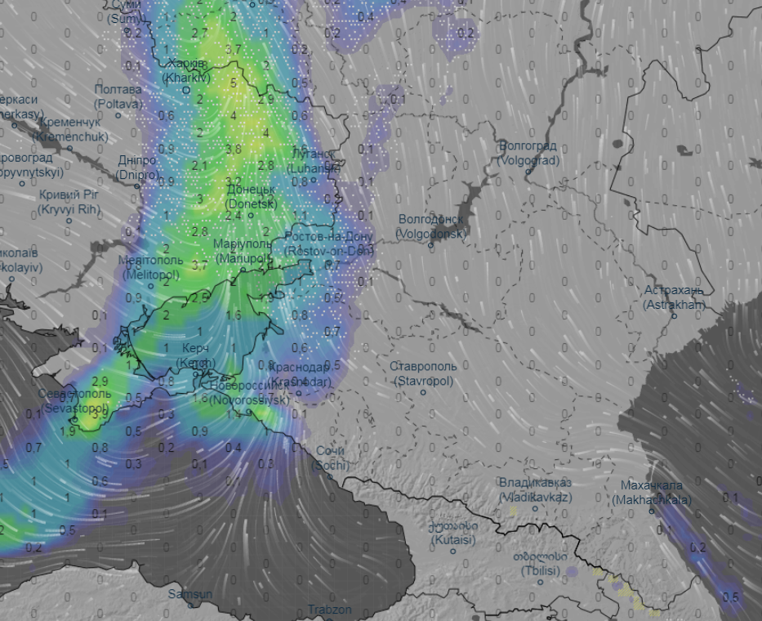
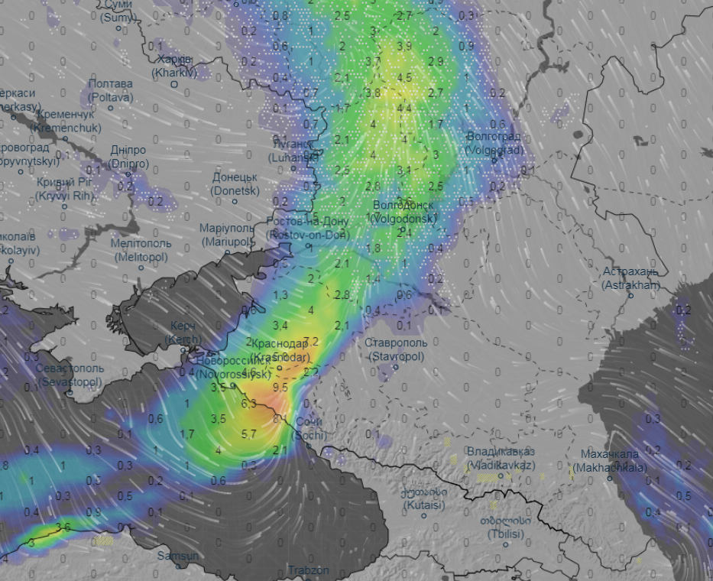
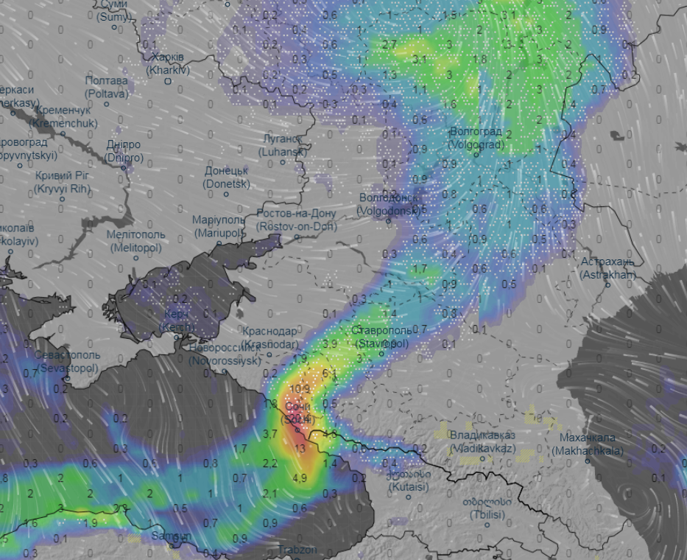
ПРОГНОЗ ВЫПАДЕНИЯ ОСАДКОВ НА ТЕРРИТОРИИ ЮФО
(от 01.12.2019 на 03.12.2019)
06.00 03.12.2019
12.00 03.12.2019
Волгоград
Волгоград
Ростов-на-Дону
Ростов-на-Дону
Астрахань
Астрахань
Краснодар
Ставрополь
Краснодар
Ставрополь
Севастополь
Севастополь
Сочи
Владикавказ
Махачкала
Сочи
Владикавказ
Махачкала
18.00 03.12.2019
24.00 03.12.2019
Волгоград
Волгоград
Ростов-на-Дону
Ростов-на-Дону
Астрахань
Астрахань
Краснодар
Ставрополь
Краснодар
Ставрополь
Севастополь
Севастополь
Сочи
Владикавказ
Сочи
Владикавказ
Махачкала
Махачкала

Slide 5
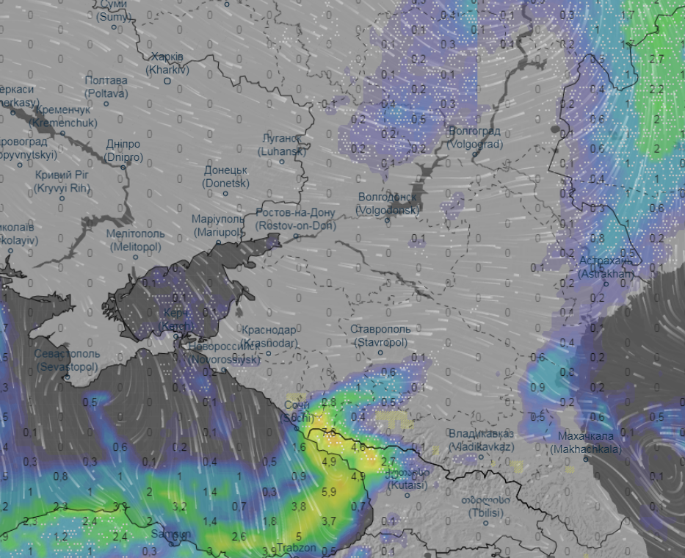
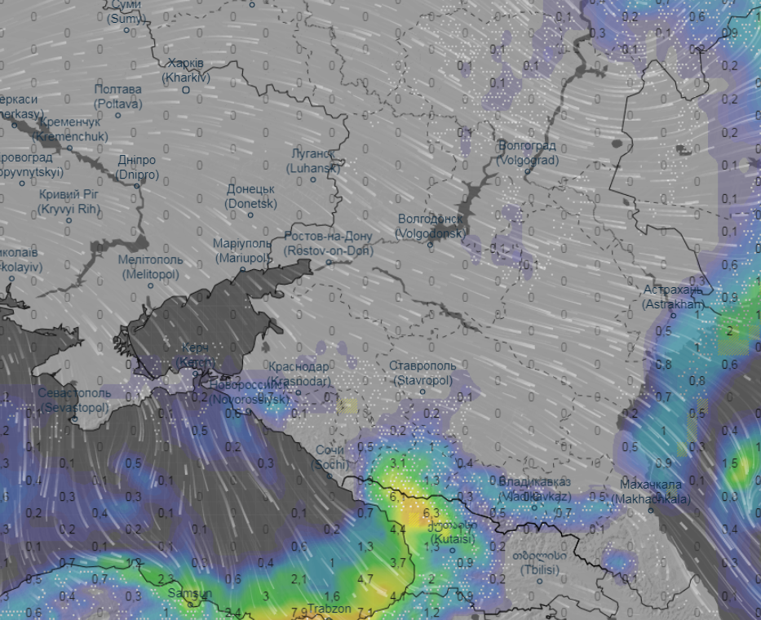
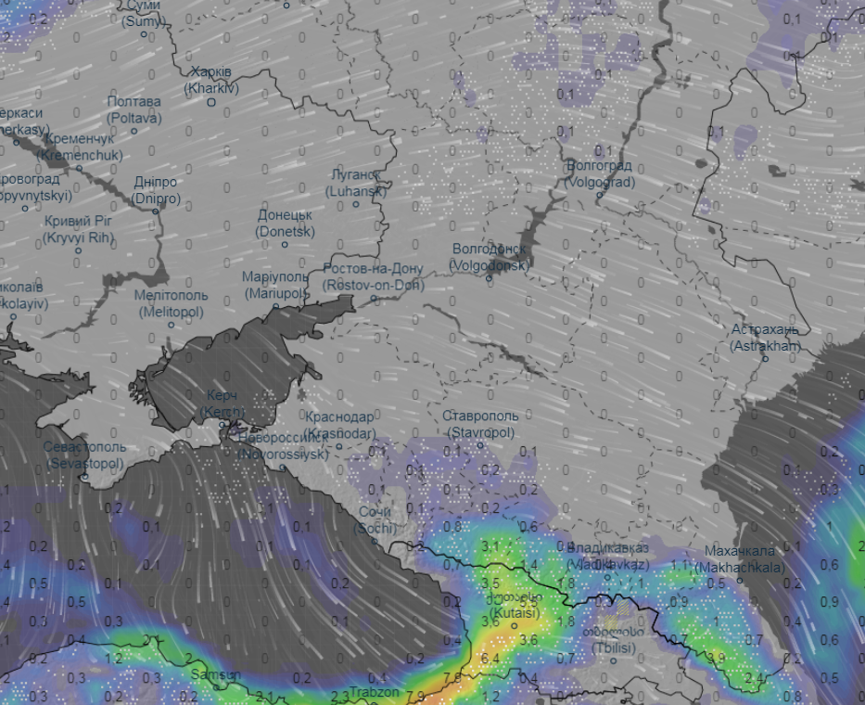
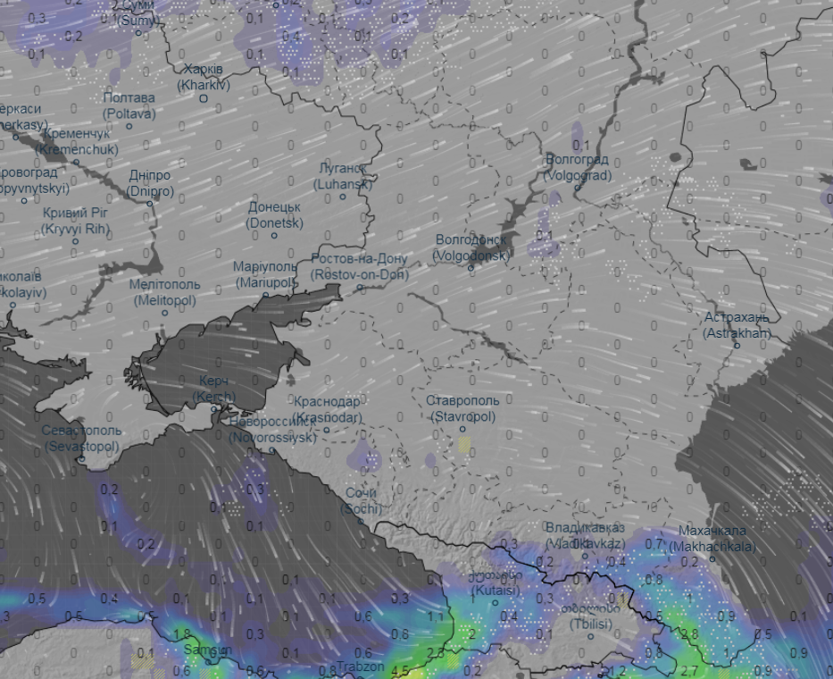
ПРОГНОЗ ВЫПАДЕНИЯ ОСАДКОВ НА ТЕРРИТОРИИ ЮФО
(от 01.12.2019 на 04.12.2019)
06.00 04.12.2019
12.00 04.12.2019
Волгоград
Волгоград
Ростов-на-Дону
Ростов-на-Дону
Астрахань
Астрахань
Краснодар
Ставрополь
Краснодар
Ставрополь
Севастополь
Севастополь
Сочи
Владикавказ
Махачкала
Сочи
Владикавказ
Махачкала
18.00 04.12.2019
24.00 04.12.2019
Волгоград
Волгоград
Ростов-на-Дону
Ростов-на-Дону
Астрахань
Астрахань
Краснодар
Ставрополь
Краснодар
Ставрополь
Севастополь
Севастополь
Сочи
Владикавказ
Сочи
Владикавказ
Махачкала
Махачкала

Slide 6
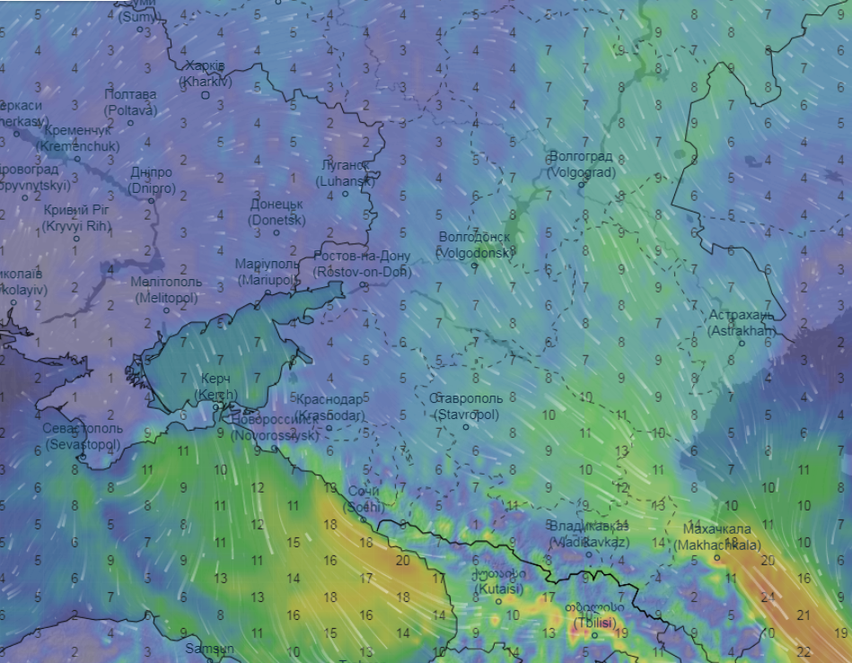
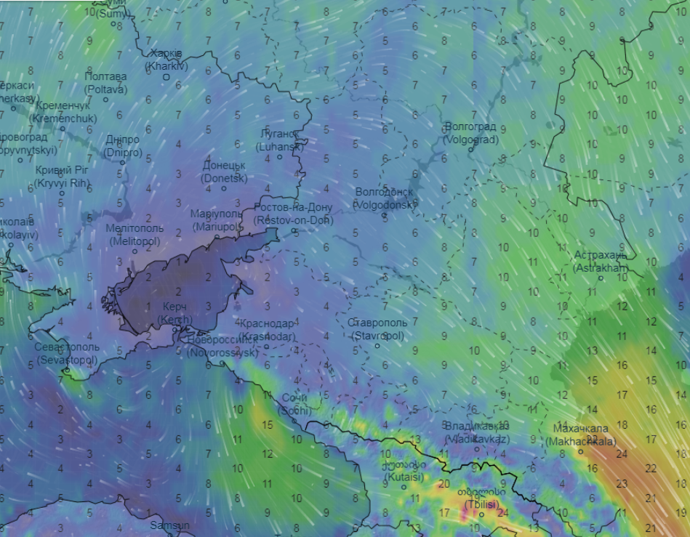
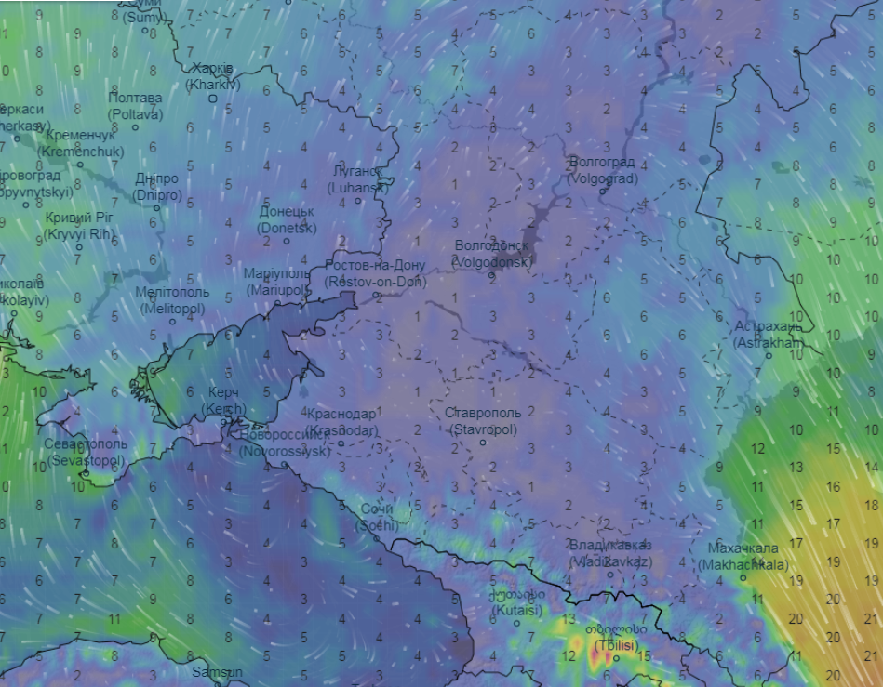
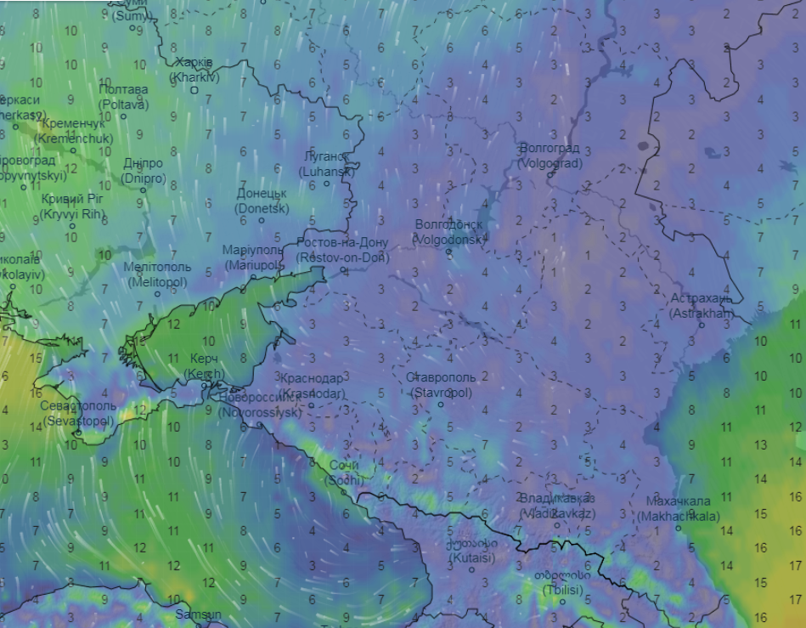
ПРОГНОЗ ВЕТРОВОЙ НАГРУЗКИ НА ТЕРРИТОРИИ ЮФО
(от 01.12.2019 на 02.12.2019)
06.00 02.12.2019
12.00 02.12.2019
Волгоград
Волгоград
Ростов-на-Дону
Ростов-на-Дону
Астрахань
Астрахань
Севастополь
Краснодар
Ставрополь
Севастополь
Краснодар
Ставрополь
Сочи
Владикавказ
Сочи
Владикавказ
Махачкала
Махачкала
18.00 02.12.2019
24.00 02.12.2019
Волгоград
Волгоград
Ростов-на-Дону
Ростов-на-Дону
Астрахань
Астрахань
Севастополь
Краснодар
Ставрополь
Севастополь
Краснодар
Ставрополь
Сочи
Сочи
Владикавказ
Владикавказ
Махачкала
Махачкала

Slide 7
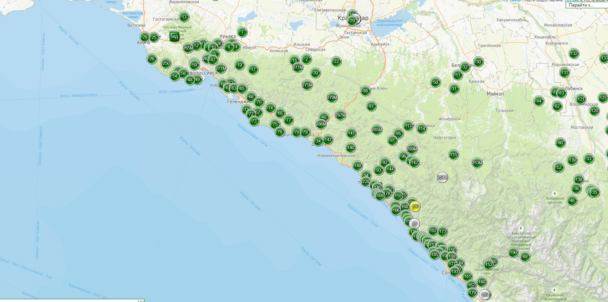
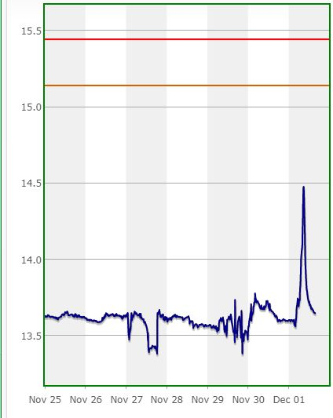
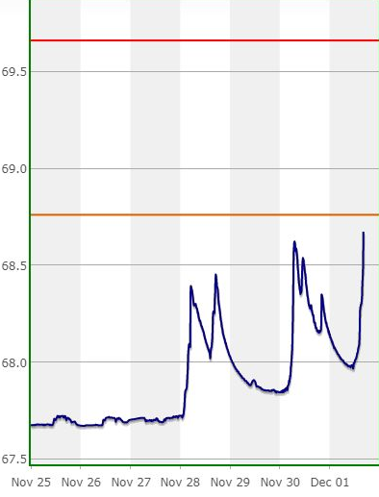
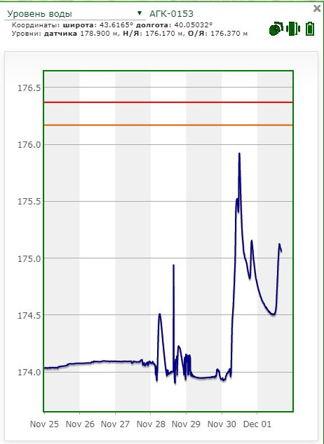
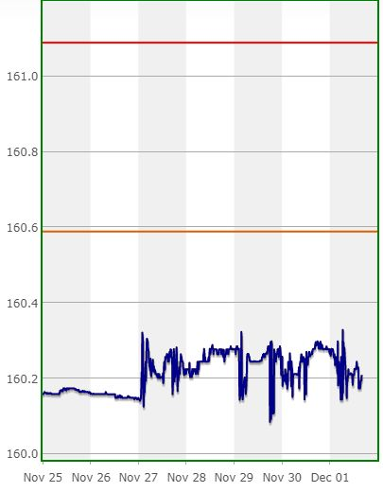
МОНИТОРИНГ ПОКАЗАТЕЛЕЙ ГИДРОПОСТОВ В КРАСНОДАРСКОМ КРАЕ

Slide 8
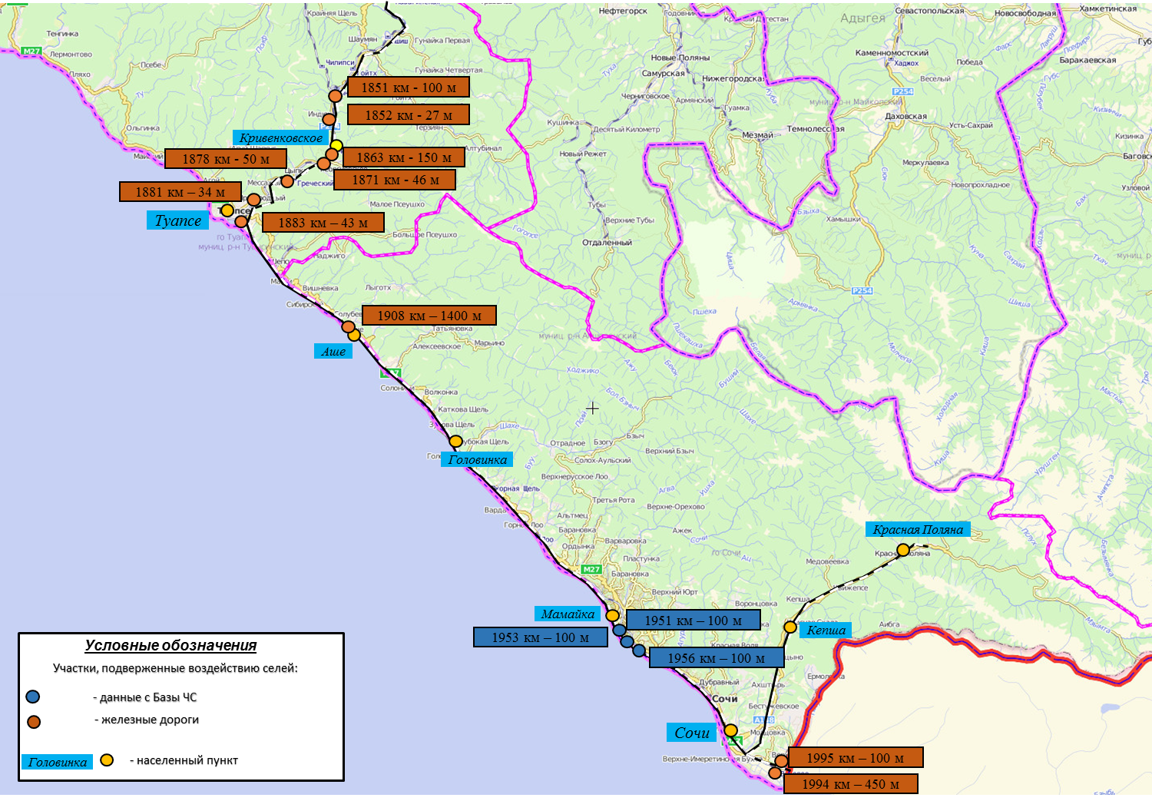
СЕЛЕОПАСНЫЕ УЧАСТКИ СЕВЕРО-КАВКАЗСКОЙ ЖЕЛЕЗНОЙ ДОРОГИ
ОАО «РЖД»

